Slide 1
МДОАУ «ЦРР-Д/с №120 г. Орска «Крепыш»
Дидактические игры как средство сенсорного воспитания дошкольников 2-3 лет
Выполнила:
воспитатель первой младшей группы
Шатилова Анастасия Сергеевна

Slide 2
Сенсорное развитие ребенка – это развитие его восприятия и формирование представлений о внешних свойствах предметов: их форме, цвете, величине,положения в пространстве,а также запахе,вкусе и т.д.Значение сенсорного развития в раннем и дошкольном возрасте трудно переоценить.Именно этот возраст наиболее благоприятен для совершенствования деятельности органов чувств, накоплении представлений об окружающем мире.
Дидактические игры – это вид учебных занятий, организуемых в виде учебных игр, реализующих ряд принципов игрового, активного обучения и отличающихся наличием правил, фиксированной структуры игровой деятельности и системы оценивания, один из методов активного обучения.

Slide 3
Актуальность:
Опыт работы актуален, т.к. его реализация позволяет расширить кругозор каждого ребенка на базе ближайшего окружения, создать условия для развития самостоятельной познавательной активности. Работа в данном направлении поможет:
-научить детей различать основные цвета;
-познакомить детей с величиной и формой предметов;
-сформировать навыки самостоятельной деятельности;
-повысить самооценку детей,их уверенность в себе;
-развить творческие способности,любознательность,наблюдательность;
-сплотить детский коллектив.
-развивать мелкую моторику пальцев,кистей рук;
-произвольное внимание;
-логическое мышление;
-зрительное и слуховое восприятие;
-память;
-речь детей.

Slide 4
Цель:
Повышение педагогического уровня, профессионального мастерства и компетентности в области сенсорное развитие детей раннего возраста через дидактические игры. Создание условий, обеспечивающих эффективное использование дидактических игр для формирования представлений о сенсорных эталонах.

Slide 5
Методические
Рекомендации
консультации
Анкетирование
ФОРМЫ ОРГАНИЗАЦИИ
РАБОТЫ С РОДИТЕЛЯМИ
Слайдовая
Презентация «Вот
Как мы играем»
Родительские
собрания

Slide 6
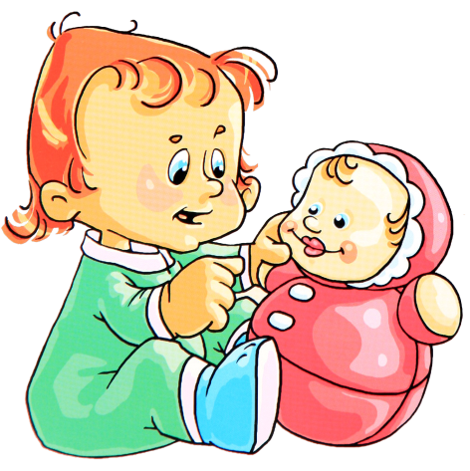
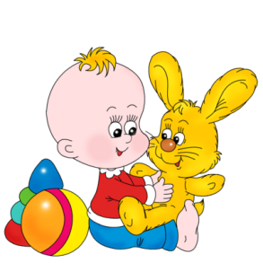
Формы
Организации
Работы с
детьми
Дидактические
игры
Игры-
занятия

Slide 7
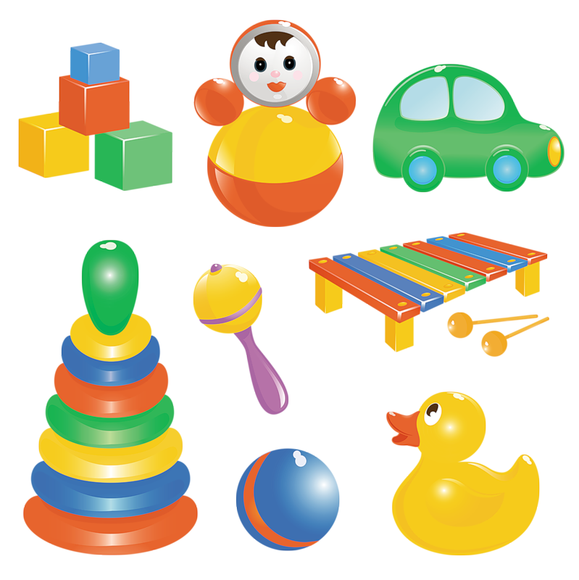
Из опыта работы
Использовала дидактические игры:
-на развитие мелкой моторики рук
-на развитие восприятия цвета
-на развитие восприятия формы
-на развитие восприятия величины

Slide 8
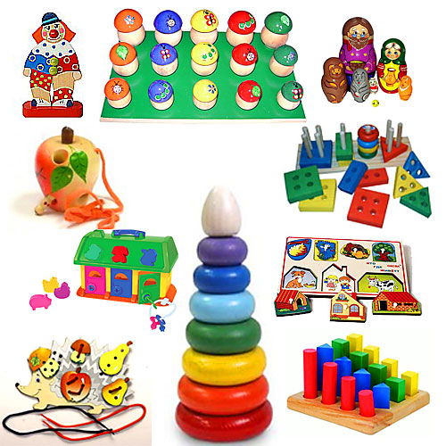
Дидактические игры на развитие мелкой моторики рук
Для развития тактильного восприятия ребенка играйте с разнообразными природными материалами и предметами , отличающимися структурой поверхности . Давайте малышу разные игрушки : пластмассовые , резиновые , деревянные ,мягкие , пушистые .

Slide 9
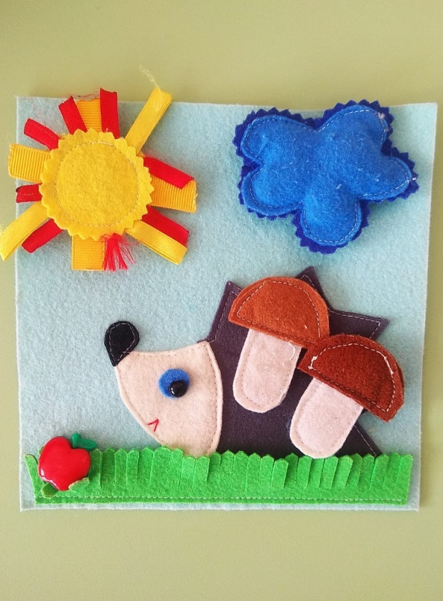
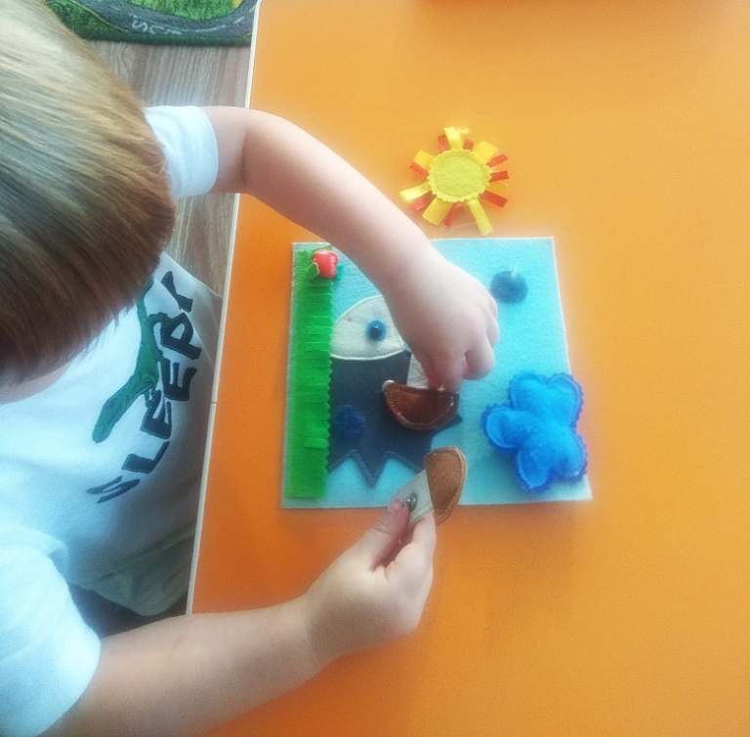
Игра «Ежик»

Slide 10
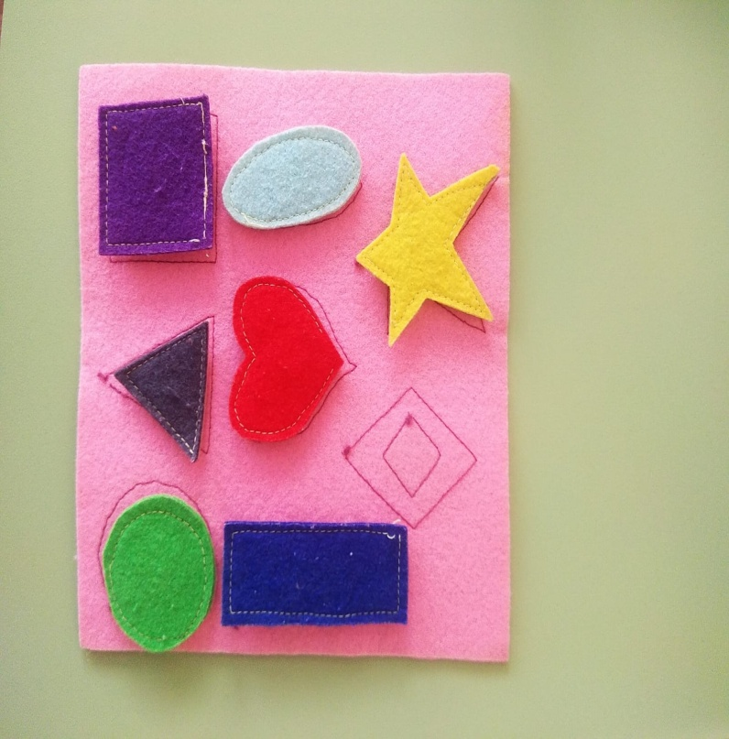
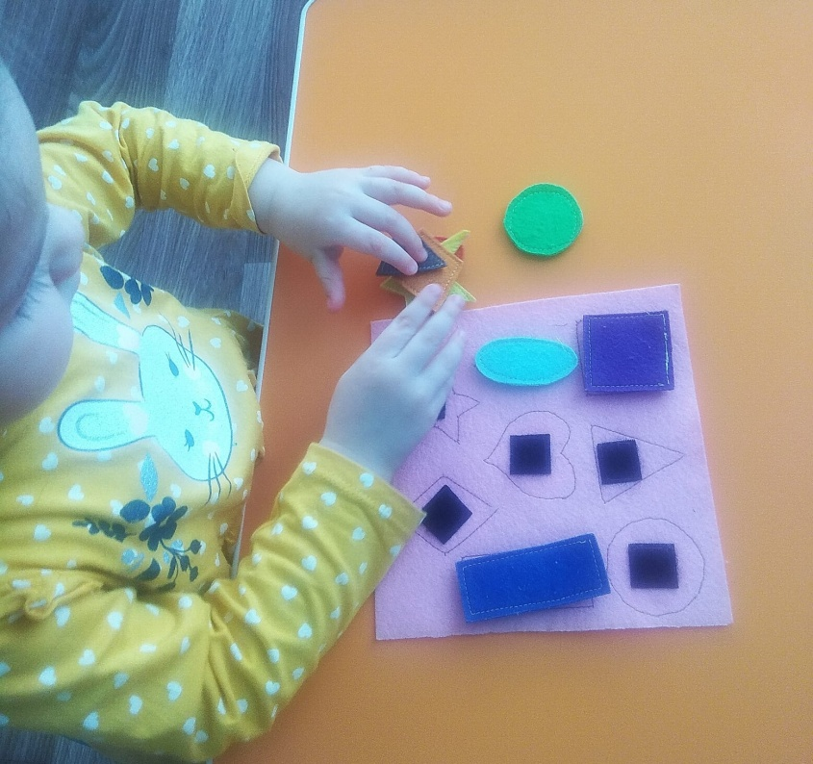
Игра из фетра «Геометрические фигуры»

Slide 11
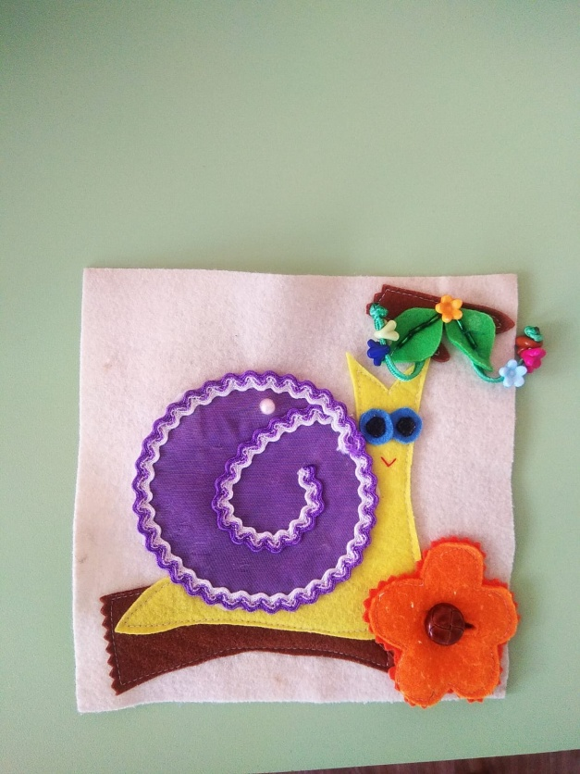
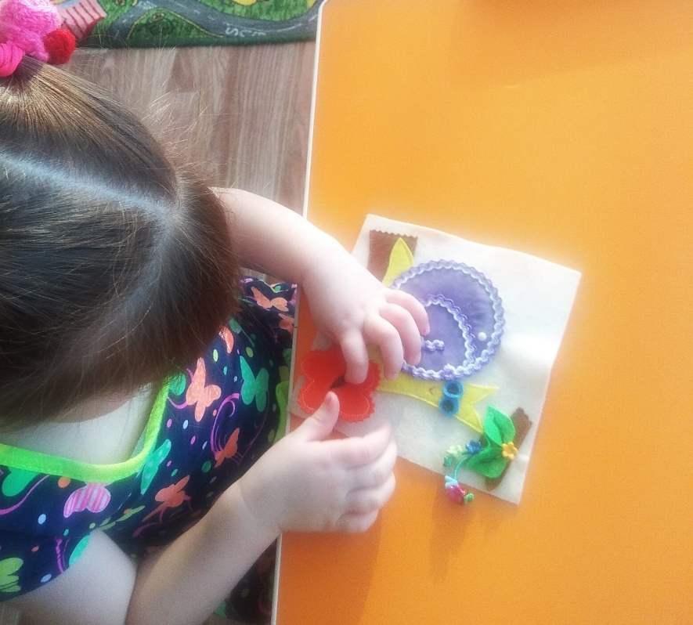
Игра «Улитка»

Slide 12
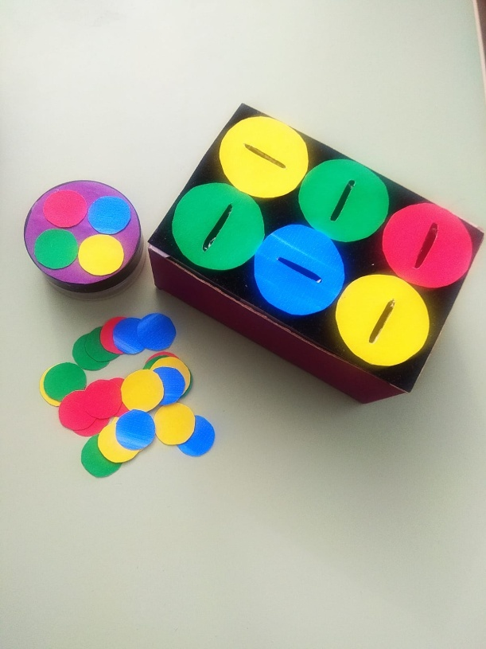
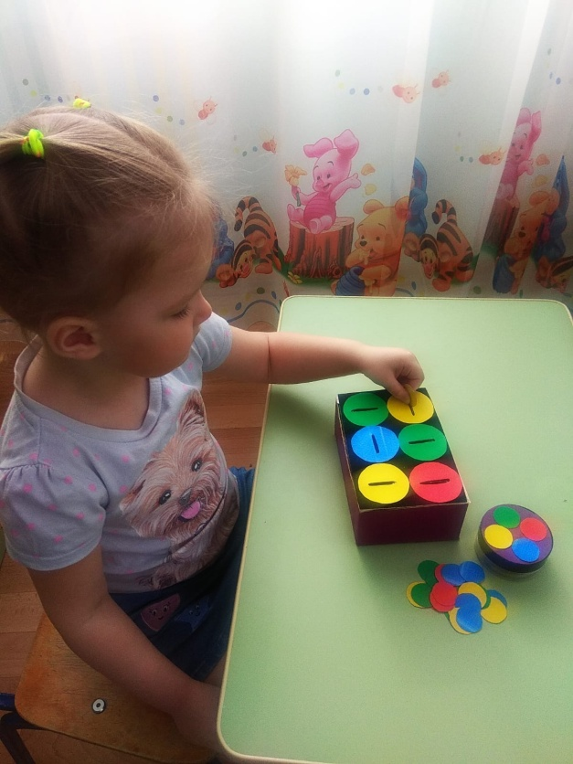
Игра «Цветные фишки»

Slide 13
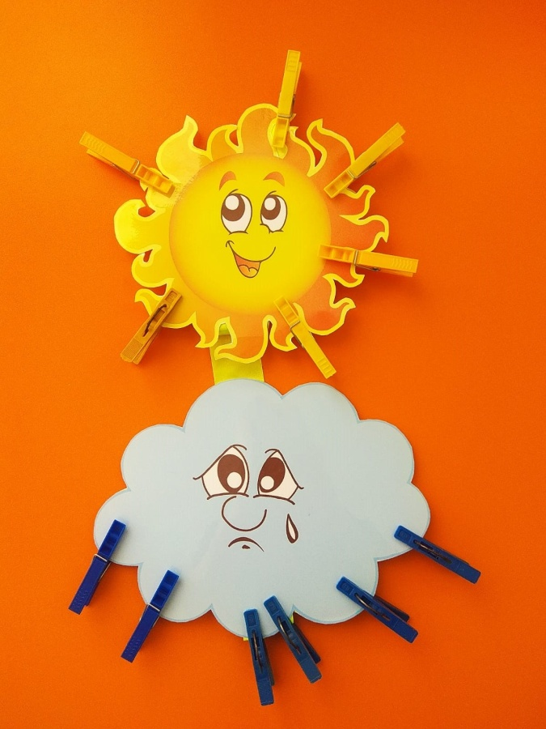
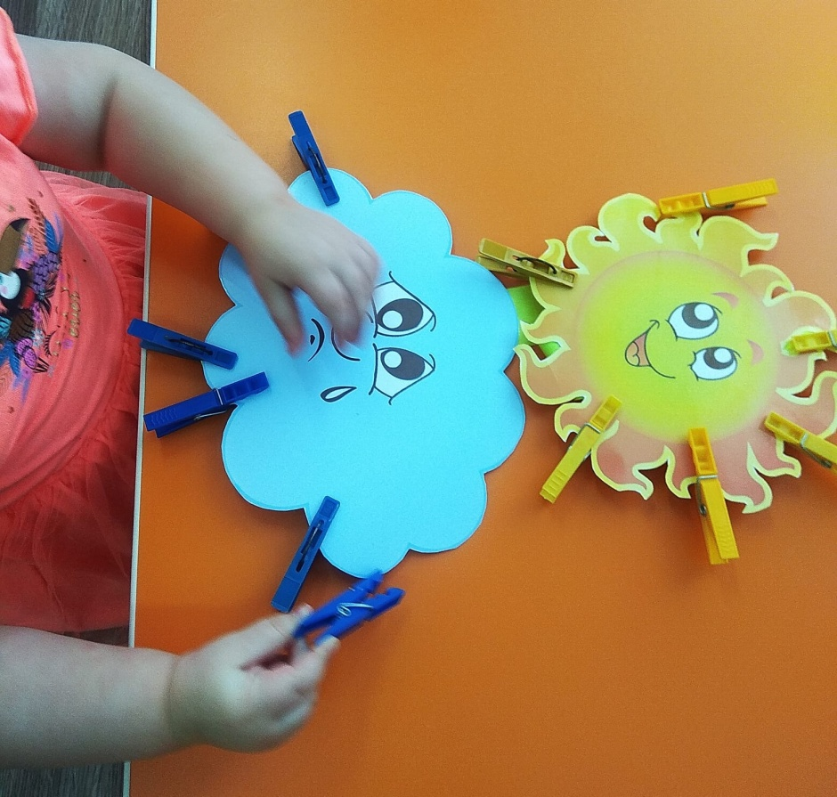
Игра «Солнышко и тучка»

Slide 14
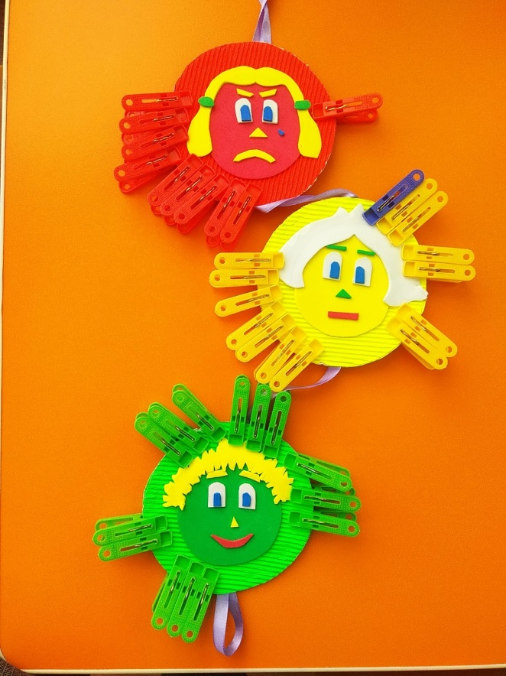
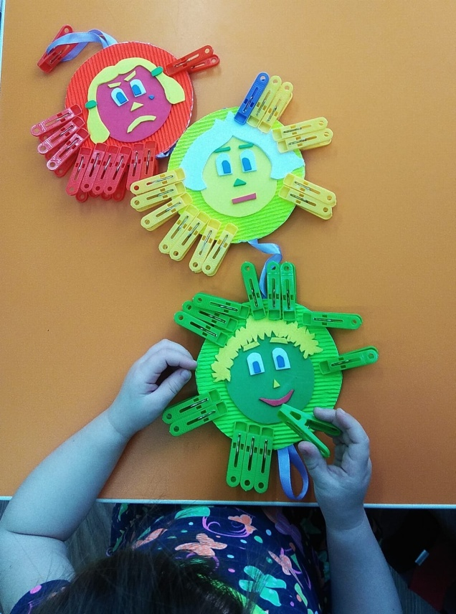
Игра «Овощи»

Slide 15
Полученные результаты:
Систематизация материала по развитию сенсорных способностей у детей раннего возраста средствами дидактических игр в соответствие с возрастными и индивидуальными возможностями.
Сформированные сенсорные представления путем выделения формы,цвета, и величины предметов.
Сформированные представления о разновидностях дидактических игр и основных приемах игры на них.
Сотрудничество ДОУ и семьи по проблеме формирования и развития сенсорных способностей у детей 2-3 лет.
Родители проявили интерес в дальнейшем развитии детей.
У родителей вырос уровень знаний по сенсорному развитию.Они научились создавать дома условия для дидактических игр и правильно подбирать их.

